Slide 1
MCT 7 B. Поспішні висновки II
© Moritz & Woodward, 05|25

Slide 2
Поспішні висновки
Ми часто приймаємо рішення, не знаючи «всієї правди».
Причини/переваги: ??? економія часу, впевненість, можливо, ви виглядаєте рішучим та компетентним для інших (приказка: «Краще неправильне рішення, ніж його відсутність»).
Недоліки: ??? Ризик прийняття серйозних неправильних рішень ...

Slide 3
Поспішні висновки
Ми часто приймаємо рішення, не знаючи «всієї правди».
Причини/переваги: економія часу, впевненість, можливо, ви виглядаєте рішучим та компетентним для інших (приказка: «Краще неправильне рішення, ніж його відсутність»).
Недоліки: ??? Ризик прийняття серйозних неправильних рішень ...

Slide 4
Поспішні висновки
Ми часто приймаємо рішення, не знаючи «всієї правди».
Причини/переваги: економія часу, впевненість, можливо, ви виглядаєте рішучим та компетентним для інших (приказка: «Краще неправильне рішення, ніж його відсутність»).
Недоліки: ризик прийняття серйозних неправильних рішень ...

Slide 5
Поспішні висновки
Коли ми робимо судження, не перевіривши всю інформацію?
Коли? | Приклад
... коли проблема є надзвичайно складною | ???
... коли є попередній досвід, який ми потім узагальнюємо | ???
... коли від швидкого рішення залежить не так багато | ???

Slide 6
Поспішні висновки
Коли ми робимо судження, не перевіривши всю інформацію?
Коли? | Приклад
... коли проблема є надзвичайно складною | Купівля автомобіля: важко порівняти всі моделі або врахувати всі характеристики автомобіля (наприклад, ціна, витрати). Ви повинні зробити вибір.
... коли є попередній досвід, який ми потім узагальнюємо | ???
... коли від швидкого рішення залежить не так багато | ???

Slide 7
Поспішні висновки
Коли ми робимо судження, не перевіривши всю інформацію?
Коли? | Приклад
... коли проблема є надзвичайно складною | Купівля автомобіля: важко порівняти всі моделі або врахувати всі характеристики автомобіля (наприклад, ціна, витрати). Ви повинні зробити вибір.
... коли є попередній досвід, який ми потім узагальнюємо | Упередження можуть призвести до поспішних узагальнень (наприклад, коли ми судимо про всіх на прикладі одної людини)
... коли від швидкого рішення залежить не так багато | ???

Slide 8
Поспішні висновки
Коли ми робимо судження, не перевіривши всю інформацію?
Коли? | Приклад
... коли проблема є надзвичайно складною | Купівля автомобіля: важко порівняти всі моделі або врахувати всі характеристики автомобіля (наприклад, ціна, витрати). Ви повинні зробити вибір.
... коли є попередній досвід, який ми потім узагальнюємо | Упередження можуть призвести до поспішних узагальнень (наприклад, коли ми судимо про всіх на прикладі одної людини)
... коли від швидкого рішення залежить не так багато | Марку йогурту під час покупок, колір шкарпеток тощо...

Slide 9
Поспішні висновки в дії
Сфера | Приклад
Надмірна тривога про здоров'я | Люди з надмірною тривогою про здоров'я передчасно вірять, що нешкідливі прояви організму (наприклад, родимка) вказують на серйозні захворювання (рак шкіри).
Самозванка | У 2012 році росіянка з німецьким громадянством Анна Сорокіна видавала себе за дочку мільйонера під псевдонімом Анна Делві на Манхеттені. Вона обманула, зокрема, банки та друзів, загалом на суму близько 275 000 доларів США. У разі неплатоспроможності вона, наприклад, посилалася на конфлікт з батьком, через який не мала доступу до його коштів. Її впевнена поведінка змушувала друзів та ділових партнерів сліпо довіряти їй і відкладати виконання її вимог. Лише коли кількість непогашених боргів зросла, Анну Сорокін звинуватили у крадіжці та шахрайстві і засудили. Здоровий рівень скептицизму щодо її особистості, заяв і платоспроможності міг би, можливо, викрити її раніше.

Slide 10
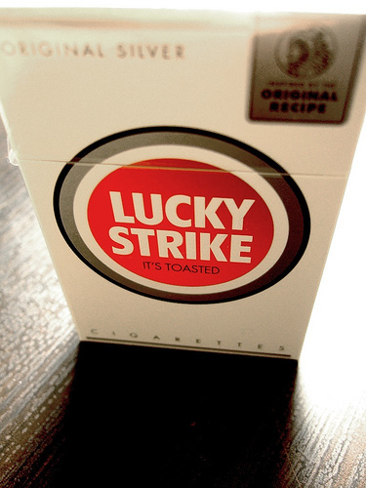

Поспішні висновки в дії
– Сучасні ілюстрації –
(іншу вправу наведено у кінці презентації)
Чи має бренд сигарет Lucky Strike стосунок до скидання атомної бомби на Хіросіму?
Легенда | Плюси й мінуси | «Доказовий матеріал»
Через дизайн упаковки постійно ширяться чутки, що бренд Lucky Strike має якийсь стосунок до скидання ядерної бомби на Японію. | За: ??? Прапор Японії представляє собою червоне коло на білому тлі, схоже на упаковку. Золоте коло може символізувати ядерне випромінювання. «Lucky Strike» можна перекласти як «вдалий удар / влучна атака». Lucky Strike змінив дизайн упаковки під час Другої світової війни: Раніше замість білого кольору був зелений. Проти: ??? Золоте коло вже було на старій пачці. Дизайн упаковки було змінено у 1940-41 роках з маркетингових причин — скидання ядерної бомби відбулося лише в 1945 році. Бренд бере свій початок з часів золотодобувної промисловості. Назву «Lucky Strike» було зареєстровано у 1871 році. На пачці сигарет того часу зображено молот, піднятий у небо, як символ «вдалого удару» золотошукача. | Японський прапор

Slide 11
Поспішні висновки в дії
– Сучасні легенди –
Чи має бренд сигарет Lucky Strike стосунок до скидання атомної бомби на Хіросіму?
Легенда | Плюси й мінуси | «Доказовий матеріал»
Через дизайн упаковки постійно ширяться чутки, що бренд Lucky Strike має якийсь стосунок до скидання ядерної бомби на Японію. | За: Прапор Японії представляє собою червоне коло на білому тлі, схоже на упаковку. Золоте коло може символізувати ядерне випромінювання. Lucky Strike можна перекласти як «вдалий удар / влучна атака». Lucky Strike змінив дизайн упаковки під час Другої світової війни: Раніше замість білого кольору був зелений. Проти: ??? Золоте коло вже було на старій пачці. Дизайн упаковки було змінено у 1940-41 роках з маркетингових причин — скидання ядерної бомби відбулося лише в 1945 році. Бренд бере свій початок з часів золотодобувної промисловості. Назву «Lucky Strike» було зареєстровано у 1871 році. На пачці сигарет того часу зображено молот, піднятий у небо, як символ «вдалого удару» золотошукача. | Японський прапор

Slide 12
Поспішні висновки в дії
– Сучасні легенди –
Чи має бренд сигарет Lucky Strike стосунок до скидання атомної бомби на Хіросіму?
Легенда | Плюси й мінуси | «Доказовий матеріал»
Через дизайн упаковки постійно ширяться чутки, що бренд Lucky Strike має якийсь стосунок до скидання ядерної бомби на Японію. | За: Прапор Японії представляє собою червоне коло на білому тлі, схоже на упаковку. Золоте коло може символізувати ядерне випромінювання. Lucky Strike можна перекласти як «вдалий удар / влучна атака». Lucky Strike змінив дизайн упаковки під час Другої світової війни: раніше замість білого кольору був зелений. Проти: Золоте коло вже було на старій пачці. Дизайн упаковки було змінено у 1940-41 роках з маркетингових причин — скидання ядерної бомби відбулося лише в 1945 році. Бренд бере свій початок з часів золотодобувної промисловості. Назву Lucky Strike було зареєстровано у 1871 році. На пачці сигарет того часу зображено молот, піднятий у небо, як символ «вдалого удару» золотошукача. | Японський прапор

Slide 13
Поспішні висновки в дії
– Сучасні легенди –
Чи має бренд сигарет Lucky Strike стосунок до скидання атомної бомби на Хіросіму?
Ні!

Slide 14
Як виникають ці та інші теорії змови?
???

Slide 15
Як виникають ці та інші теорії змови?
Вони часто є більш захопливими, ніж реальність!
Вони ґрунтуються на твердженнях, які важко перевірити (наприклад, упаковка символізує Японію, а золотий вінок — ядерне випромінювання), в які деякі люди необачно вірять.
Вони приховують інші можливі пояснення (наприклад, що Lucky Strike також може означати «щасливу знахідку»).
Легенди виривають факти з контексту і перебільшують їх (фактично упаковку випустили під час Другої світової війни, але це не свідчить на користь легенди).

Slide 16
Як виникають ці та інші теорії змови?
В історії є багато випадків, коли у неконтрольованих ситуаціях або катастрофах звинувачували меншини або сторонніх осіб. Наприклад, у Середньовіччі у неврожаї часто звинувачували євреїв або жінок, яких вважали відьмами.
Такі прості звинувачення допомагали народу випустити гнів і давали хибне відчуття контролю.

Slide 17
Що це все означає?
Дослідження показують, що багато що (але не все!) Люди, які страждають на психоз, схильні приймати поспішні рішення. Цей підхід збільшує ймовірність прийняття неправильних рішень. Тому бажано враховувати якомога більше інформації для прийняття рішення.

Slide 18
Що це все означає?
Дослідження показують, що багато що (але не все!) Люди, які страждають на психоз, схильні приймати поспішні рішення. Цей підхід збільшує ймовірність прийняття неправильних рішень. Тому бажано враховувати якомога більше інформації для прийняття рішення.
Сприйняття реальності у багатьох людей, які страждають на психоз (але не для всіх!), відрізняється. Вони часто розглядають тлумачення ситуацій, про які інші й подумати не могли б.

Slide 19
Як поспішні висновки сприяють помилковій оцінці у разі психозу (приклади)
Подія | Оцінка у разі психозу | Інші пояснення
У їжі дивний присмак | Отруєння | Погано приготована їжа, інгредієнти не свіжі ...
Коли ваша дівчина прийшла додому ввечері, від неї було чути інший запах | Переконання, що вона вам зрадила | У дівчини нові парфуми, і вона очікує на компліменти, а не на звинувачення!
По радіо кілька разів крутять пісню «Hero» ( «Герой») Мераї Кері | Це таємний знак того, що вам судилося врятувати світ | Музична станція грає попмузику
Можливо, хтось хоче поділитися власним досвідом?

Slide 20
Завдання
Намагайтеся підібрати назву класичної картини й виключити неправильні назви.

Slide 21
Завдання
Намагайтеся підібрати назву класичної картини й виключити неправильні назви.
Обговоріть аргументи за і проти запропонованих назв.

Slide 22
Завдання
Намагайтеся підібрати назву класичної картини й виключити неправильні назви.
Обговоріть аргументи за і проти запропонованих назв.
Також вкажіть, наскільки ви впевнені у своїй оцінці.
Зверніть увагу на деталі картини, які явно не підходять для можливих назв.

Slide 23
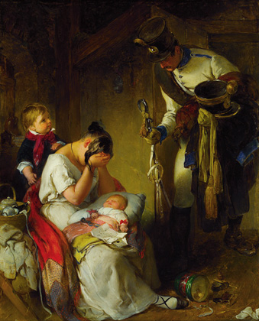
Радісна новина
Мертва дитина
Скликання
Сумна новина

Slide 24
Радісна новина
Мертва дитина
Скликання
Сумна новина (Петер Фенді, 1838 р.)

Slide 25
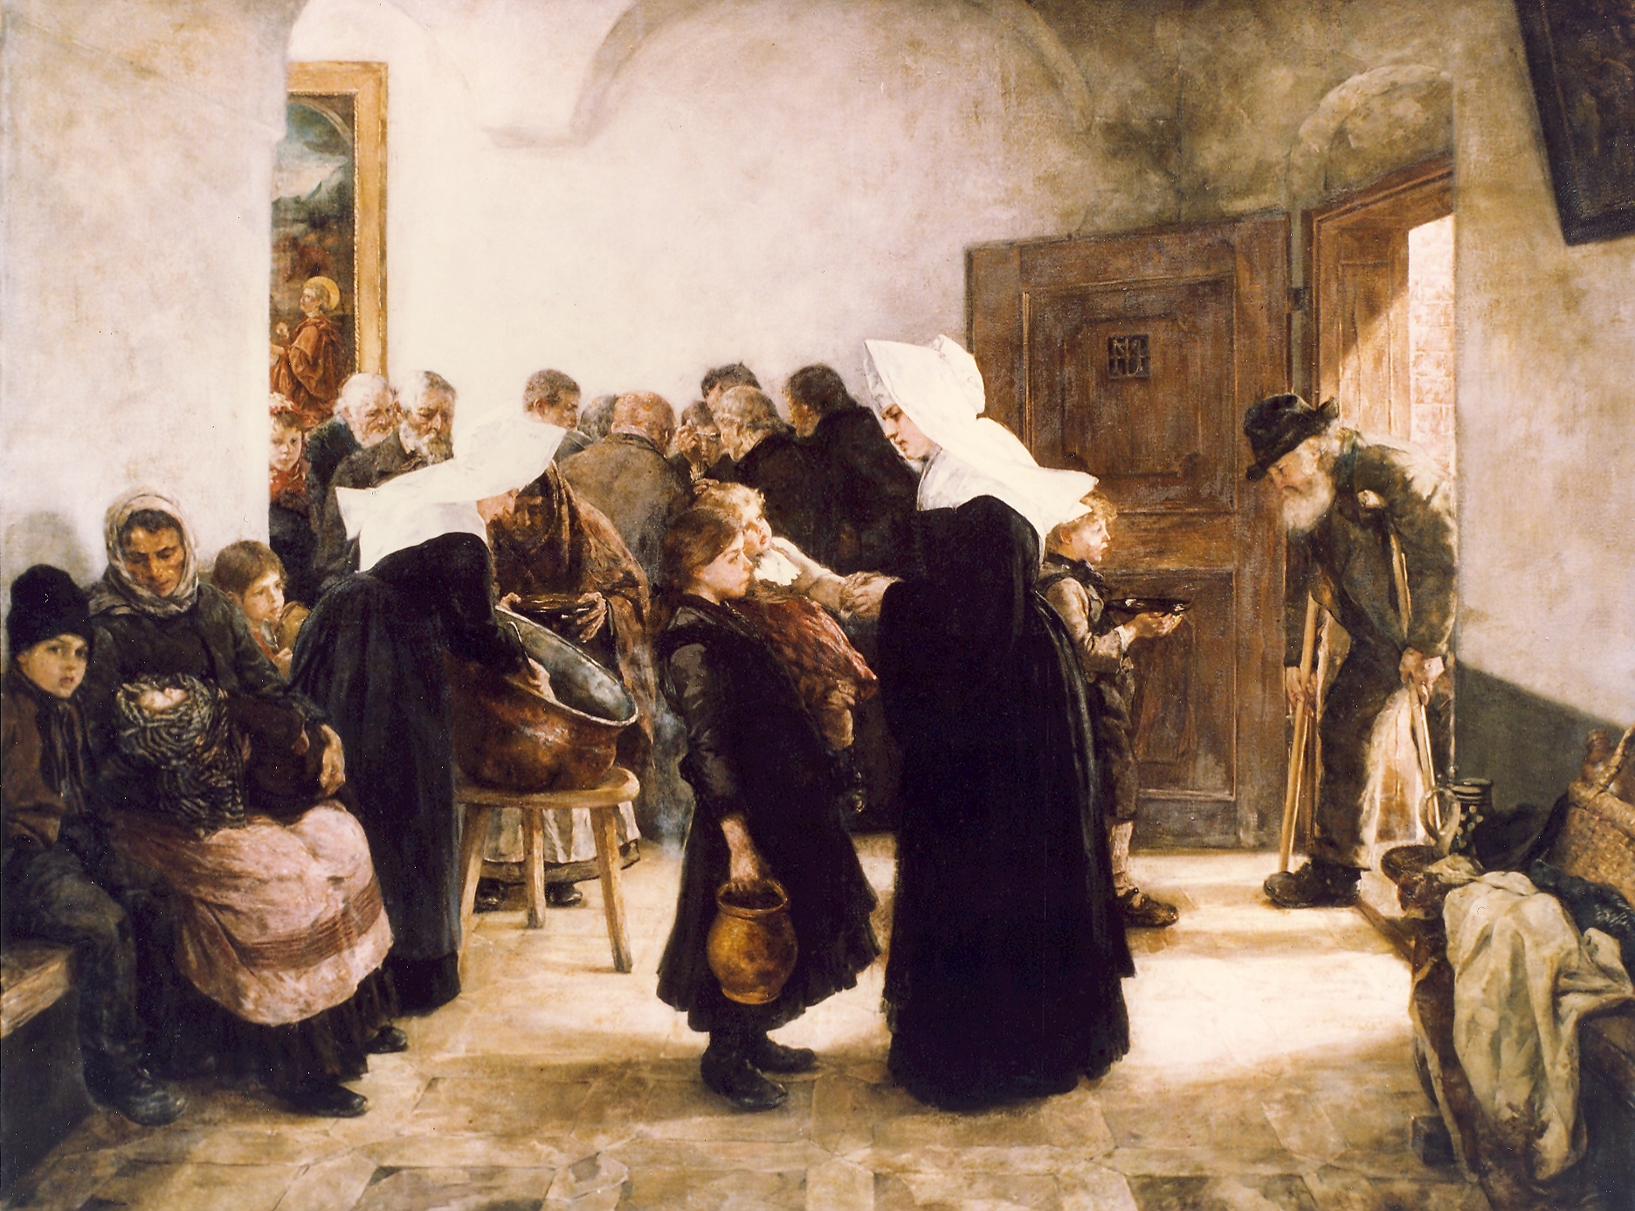
Освіта
Монастирський суп
Перед церковним служінням
Навернення у віру

Slide 26
Освіта
Монастирський суп (Антон Мангольд, 1888 р.)
Перед церковним служінням
Навернення у віру
З люб’язного дозволу Музею хлібної культури, Ульм.

Slide 27
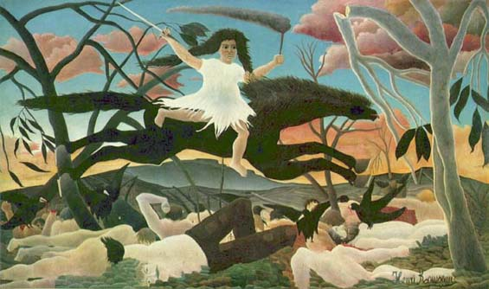
Війна
Сповіщення про прихід Христа
Чорний кінь
Кінь-гойдалка

Slide 28
Війна (Анрі Жюльєн Ф. Руссо, 1894 р.)
Сповіщення про прихід Христа
Чорний кінь
Кінь-гойдалка

Slide 29
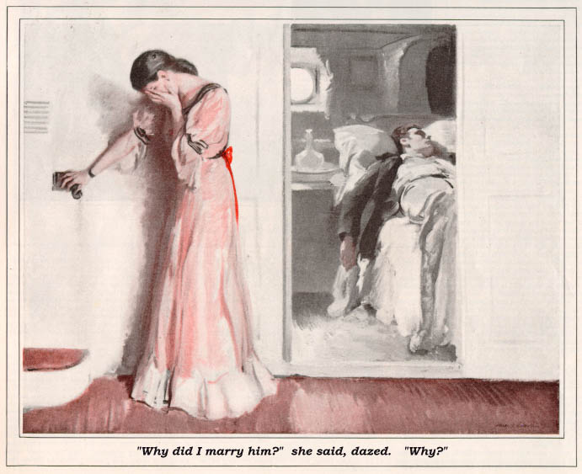
Вбивство через отруєння
Навіщо я вийшла за нього заміж?
Самогубство
Відчайдушна мати

Slide 30
Вбивство через отруєння
Навіщо я вийшла за нього заміж? (Мюррей, прибл. 1940 р.)
Самогубство
Відчайдушна мати

Slide 31
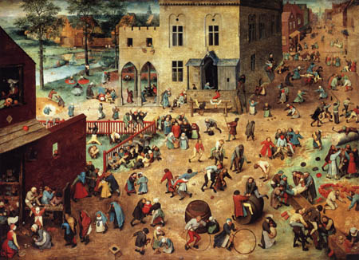
Бунт
Ринковий день
Країна ледарів
Дитячі ігри

Slide 32
Бунт
Ринковий день
Країна ледарів
Дитячі ігри (Пітер Брейгель Старший, 1560 р.)

Slide 33
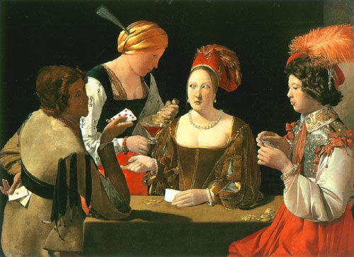
Заборонені азартні ігри
Картярський шахрай з бубновим тузом
Отруйна суміш
Графиня програє свій будинок і двір

Slide 34
Заборонені азартні ігри
Картярський шахрай з бубновим тузом (Жорж де ла Тур, 1630 р.)
Отруйна суміш
Графиня програє свій будинок і двір

Slide 35
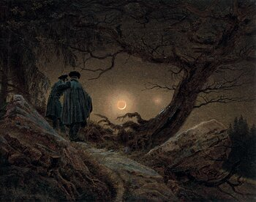
Наруга над могилами
Двоє чоловіків споглядають місяць
Мисливці на вампірів
Сонячне затемнення

Slide 36
Наруга над могилами
Двоє чоловіків споглядають місяць (Каспар Давид Фрідріх, 1819 р.)
Мисливці на вампірів
Сонячне затемнення

Slide 37
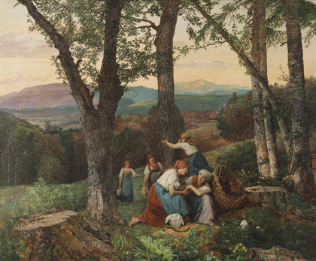
Відпочинок на узліссі
Втеча
Виснаження
Поранені

Slide 38
Відпочинок на узліссі
(Фердинанд Георг Вальдмюллер, 1793-1865 рр.)
Втеча
Виснаження
Поранені

Slide 39
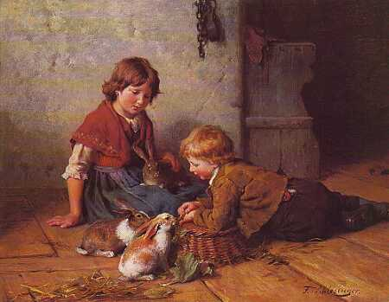
Страва ката
Годування кроликів
Компаньйони
Великодня неділя

Slide 40
Страва ката
Годування кроликів (Фелікс Шлезінгер,
1833-1910 рр.)
Компаньйони
Великодня неділя

Slide 41
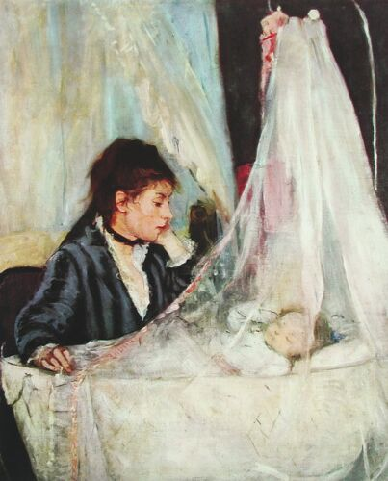
Подих смерті
Вмираюча дитина
Колискова
Мати біля колиски

Slide 42
Подих смерті
Вмираюча дитина
Колискова
Мати біля колиски (Берта Морізо, 1872 р.)

Slide 43
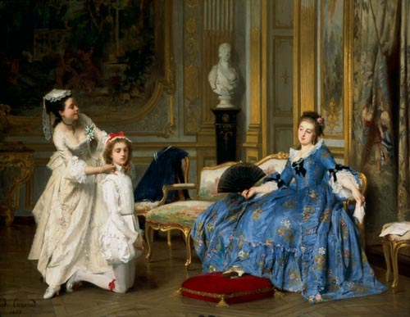
Запрошення на танець
Масаж шиї
Підготування до ранкового виходу
Спійманий злодій

Slide 44
Запрошення на танець
Масаж шиї
Підготування до ранкового виходу (Жозеф Карон, 1868 р.)
Спійманий злодій

Slide 45
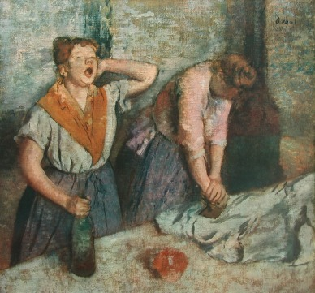
Алкоголічки
Реанімація
Працівниці пральні
Прасувальниці

Slide 46
Алкоголічки
Реанімація
Працівниці пральні
Прасувальниці (Едґар Деґа, 1884 р.)

Slide 47
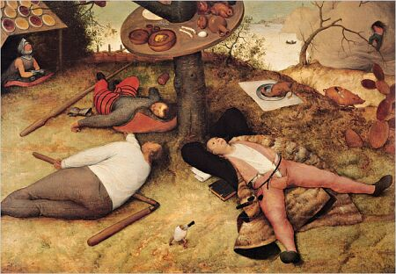
  Після збору врожаю
  Країна ледарів
  Обезголовлена курка
  Харчове отруєння

Slide 48
  Після збору врожаю
  Країна ледарів (Пітер Брейгель Старший, 1567 р.)
  Обезголовлена курка
  Харчове отруєння

Slide 49
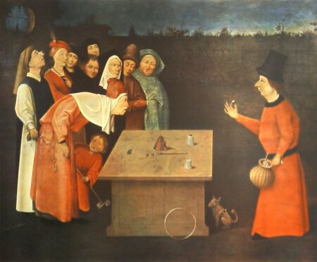
Магія
Чари
Мандрівний проповідник
Фокусник

Slide 50
Магія
Чари
Мандрівний проповідник
Фокусник (Ієронім Босх, 1480 р.)

Slide 51
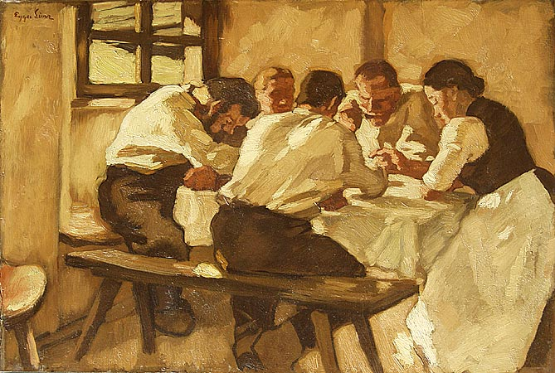
Поминки
Відданість
Обід
Читання моралі

Slide 52
Поминки
Відданість
Обід (Альбін Еггер-Лінц, 1910 р.)
Читання моралі

Slide 53
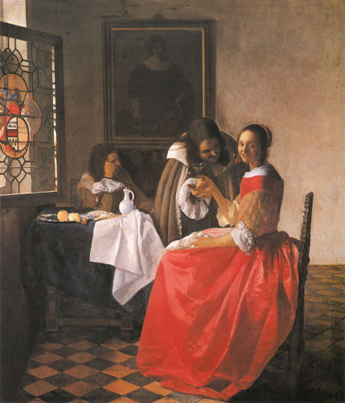
Дівчина з келихом вина
Пропозиція
Близнюки
Святкова вечеря

Slide 54
Дівчина з келихом вина (Ян Вермер Делфтський, 1660 р.)
Пропозиція
Близнюки
Святкова вечеря

Slide 55
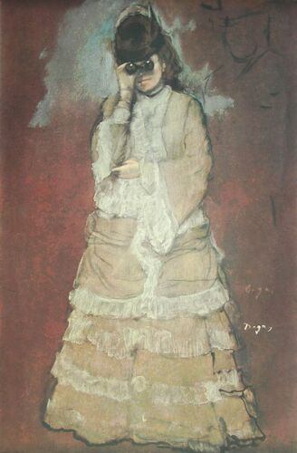
Карнавал у Венеції
Жінка з театральним біноклем
Шпигунка
Демон

Slide 56
Карнавал у Венеції
Жінка з театральним біноклем (Едґар Деґа, 1834-1917 р.)
Шпигунка
Демон

Slide 57
Перенесення на повсякденне життя
Висновки з навчання:
Якщо оцінки важливі й мають серйозні наслідки, ми не повинні діяти необачно, а радше повинні шукати більше інформації (про всяк випадок).

Slide 58
Перенесення на повсякденне життя
Висновки з навчання:
Якщо оцінки важливі й мають серйозні наслідки, ми не повинні діяти необачно, а радше повинні шукати більше інформації (про всяк випадок).
Приклад: хтось говорить дуже повільно і має нерухомий вираз обличчя. Розумова відсталість? Неврологічне захворювання?

Slide 59
Перенесення на повсякденне життя
Висновки з навчання:
Якщо оцінки важливі й мають серйозні наслідки, ми не повинні діяти необачно, а радше повинні шукати більше інформації (про всяк випадок).
Приклад: хтось говорить дуже повільно і має нерухомий вираз обличчя. Розумова відсталість? Неврологічне захворювання?
Обережно з поспішними висновками: можливо, людина приймає ліки з відповідним побічним ефектом.

Slide 60
Перенесення на повсякденне життя
Висновки з навчання:
Якщо оцінки важливі й мають серйозні наслідки, ми не повинні діяти необачно, а радше повинні шукати більше інформації (про всяк випадок).
Приклад: хтось говорить дуже повільно і має нерухомий вираз обличчя. Розумова відсталість? Неврологічне захворювання?
Обережно з поспішними висновками: можливо, людина приймає ліки з відповідним побічним ефектом.
У разі поспішних висновків існує небезпека помилкової підозри!

Slide 61
Перенесення на повсякденне життя
Висновки з навчання:
Якщо оцінки важливі й мають серйозні наслідки, ми не повинні діяти необачно, а радше повинні шукати більше інформації (про всяк випадок).
Приклад: хтось говорить дуже повільно і має нерухомий вираз обличчя. Розумова відсталість? Неврологічне захворювання?
Обережно з поспішними висновками: можливо, людина приймає ліки з відповідним побічним ефектом.
У разі поспішних висновків існує небезпека помилкової підозри!
Проте у менш важливих речах слід приймати рішення достатньо швидко (наприклад, марка йогурту, вид торта в кафе, номери лотереї).

Slide 62
Перенесення на повсякденне життя
Висновки з навчання:
Якщо оцінки важливі й мають серйозні наслідки, ми не повинні діяти необачно, а радше повинні шукати більше інформації (про всяк випадок).
Приклад: хтось говорить дуже повільно і має нерухомий вираз обличчя. Розумова відсталість? Неврологічне захворювання?
Обережно з поспішними висновками: можливо, людина приймає ліки з відповідним побічним ефектом.
У разі поспішних висновків існує небезпека помилкової підозри!
Проте у менш важливих речах слід приймати рішення достатньо швидко (наприклад, марка йогурту, вид торта в кафе, номери лотереї).
Людині притаманно помилятися — завжди враховуйте можливість того, що ви можете помилятися.

Slide 63
Перенесення на повсякденне життя
Висновки з навчання:
Якщо оцінки важливі й мають серйозні наслідки, ми не повинні діяти необачно, а радше повинні шукати більше інформації (про всяк випадок).
Приклад: хтось говорить дуже повільно і має нерухомий вираз обличчя. Розумова відсталість? Неврологічне захворювання?
Обережно з поспішними висновками: можливо, людина приймає ліки з відповідним побічним ефектом.
У разі поспішних висновків існує небезпека помилкової підозри!
Проте у менш важливих речах слід приймати рішення достатньо швидко (наприклад, марка йогурту, вид торта в кафе, номери лотереї).
Людині притаманно помилятися — завжди враховуйте можливість того, що ви можете помилятися.
Важливі рішення повинні ґрунтуватися на фактах. Звичайні припущення — це «погані порадники». Завжди враховуйте наслідки прийняття неправильного рішення.

Slide 64
Як це стосується психозу?
Багато людей, які страждають на психоз (але не всі!), зазвичай схильні робити поспішні та надмірні висновки. У стані стресу ця схильність часто посилюється.

Slide 65
Як це стосується психозу?
Багато людей, які страждають на психоз (але не всі!), зазвичай схильні робити поспішні та надмірні висновки. У стані стресу ця схильність часто посилюється.
Приклад: Поліна стверджує, що її лікар насправді її колишній хлопець, який упродовж багатьох років підстерігає її в психіатричній лікарні під чужою особистістю.
Підґрунтя: обидва чоловіки родом з одного села і мають однакові імена.
Проте: це випадковість.

Slide 66
Як це стосується психозу?
Багато людей, які страждають на психоз (але не всі!), зазвичай схильні робити поспішні та надмірні висновки. У стані стресу ця схильність часто посилюється.
Приклад: Поліна стверджує, що її лікар насправді її колишній хлопець, який упродовж багатьох років підстерігає її в психіатричній лікарні під чужою особистістю.
Підґрунтя: обидва чоловіки родом з одного села і мають однакові імена.
Проте: це випадковість.
У разі серйозних звинувачень слід зібрати більше інформації та обговорити інші пояснення з людьми, яким ви довіряєте.

Slide 67
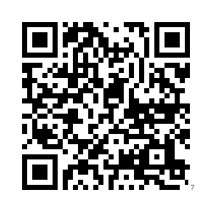
Оцінювання
Просимо вас виділити трохи часу, щоб оцінити тренінг!
Ваша думка важлива для постійної оптимізації контенту.
Опитування анонімне.
Щоб пройти опитування,
відскануйте QR-код або перейдіть за посиланням. ДЯКУЄМО!
https://qeurope.eu.qualtrics.com/jfe/form/SV_57NKKR2Wc3VF2vk

Slide 68


Дякуємо за увагу!
Тренерам:
Роздайте робочі аркуші та надайте посилання на наш безкоштовний додаток COGITO.
www.uke.de/cogito_ua

Slide 69
Pictures used in this module are reproduced with indirect (creative commons license) or direct permission of the artists listed below, for which we would like to express our gratitude! A full list can be obtained via www.uke.de/mct. If we have involuntarily breached copyright, please accept our apologies. In this case, we kindly ask creators for their permission to use their work under the "fair use" policy.
Зображення, які використано в цьому модулі, відтворено з опосередкованого (ліцензією Creative Commons) або безпосереднього дозволу перелічених нижче митців, за що ми їм щиро дякуємо! Повний перелік доступний на вебсайті: www.uke.de/mkt. У цьому випадку люб'язно просимо авторів надати нам дозвіл на використання їхньої роботи за правилами «добросовісного використання».
Name Photographer/Artist Ім'я фотографа/митця | Source/ джерело | Picture Name/ назва зображення | CC = used with corresponding creative commons license; PP = used with personal permission of artist CC = використано за ліцензією Creative Commons, PP = використано з особистої згоди митця | Description/короткий опис
Oiseau ‘3’ | flickr | LUCKY STRIKE | CC | Lucky Strike cigarette box / Пачка сигарет
All reproduced paintings are in the public domain because their copyright has expired (all artists died more than 70years ago). Усі відтворені твори мистецтва є суспільним надбанням, оскільки термін захисту авторського права, на нашу думку, минув (усі художники померли понад 70 років тому). Усі репродукції також вважаються суспільним надбанням.

Slide 70
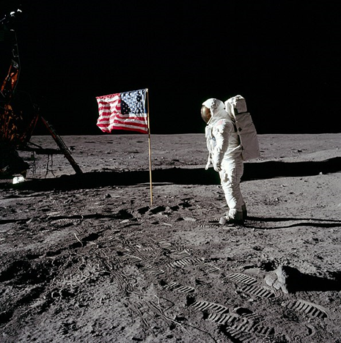
Поспішні думки «в дії»
– Сучасні легенди –
Ілюстрація | Конспіролог | «Доказовий матеріал»
Подейкують, що на Місяць у 1969 році ніхто не висаджувався, і що відео було сфальсифіковано в кіностудії. | Можливі мотиви уряду США: СРСР, яка в той час конкурувала з США, успішно відправила супутник у космос перед цим. США терміново потрібно було продемонструвати успіх Відволікання від тодішньої війни у В’єтнамі NASA (космічне агентство США) обдурило уряд США через страх, що його бюджет зменшать
Notes:
70

Slide 71
Поспішні думки «в дії»
– Сучасні легенди –
Ілюстрація | За та проти | «Доказовий матеріал»
Подейкують, що на Місяць у 1969 році ніхто не висаджувався, і що відео було сфальсифіковано в кіностудії. | За: ???
Notes:
71

Slide 72
Поспішні думки «в дії»
– Сучасні легенди –
Ілюстрація | За та проти | «Доказовий матеріал»
Подейкують, що на Місяць у 1969 році ніхто не висаджувався, і що відео було сфальсифіковано в кіностудії. | За: Прапор не може розвіватися, оскільки на Місяці немає атмосфери / клімату Небо без зірок та тіні на зображеннях вказують на те, що фотографії було зроблено на кіностудії Через велику відстань між Місяцем і Землею радіозв’язок між ними відбувається з затримкою у кілька секунд. Однак на деякі запитання Ніксона Армстронг, який перебуває на Місяці відповідає відразу
Notes:
72

Slide 73
Поспішні думки «в дії»
– Сучасні легенди –
Ілюстрація | За та проти | «Доказовий матеріал»
Подейкують, що на Місяць у 1969 році ніхто не висаджувався, і що відео було сфальсифіковано в кіностудії. | Проти: ??? Прапор розвівався через вбивання щогли в поверхню Місяця та встановлення поперечини Фотографії, зроблені в дуже яскравому середовищі, не фіксують слабкі джерела світла (наприклад, зірки) → небо без зірок Через нерівності поверхні виникли різні структури та тіні
Notes:
73

Slide 74
Поспішні думки «в дії»
– Сучасні легенди –
Ілюстрація | За та проти | «Доказовий матеріал»
Подейкують, що на Місяць у 1969 році ніхто не висаджувався, і що відео було сфальсифіковано в кіностудії. | Проти: Прапор розвівався через вбивання щогли в поверхню Місяця та встановлення поперечини Фотографії, зроблені в дуже яскравому середовищі, не фіксують слабкі джерела світла (наприклад, зірки) → небо без зірок Через нерівності поверхні виникли різні структури та тіні Відбулося зшивання інтерв’ю, тому що в оригіналі запису у діалозі між Ніксоном і Армстронгом була затримка у кілька секунд
Notes:
74

Slide 75
Поспішні думки «в дії»
– Сучасні легенди –
Чи було приземлення на Місяць сфабриковано урядом США?
Ні!
Директор Роланд Еммеріх (наприклад, «День незалежності»):
«Висадку на Місяць було (...) технічно зроблена занадто добре. Таке ще не могли знімати у 60-х роках настільки якісно. Навіть з сучасними технологіями було б проблематично це зробити».
Джерело: ZDF „Vorsicht Verschwörung“

Slide 76
Як виникають ці та інші теорії змови?
???

Slide 77
Як виникають ці та інші теорії змови?
Вони часто є більш захопливими, ніж реальність!
Вони ґрунтуються на твердженнях, які важко перевірити (наприклад, прапор, що розвівається, вказує на те, що фотографії було зроблено на Землі), у що деякі люди вірять і перестають сумніватися.
Вони приховують альтернативні пояснення (наприклад, що небо без зірок зумовлене коротким часом експозиції нічної фотозйомки).
Легенди виривають факти з контексту й ускладнюють їх.

